Slide 1
proposition pour la réunion de réseau du 21.09.2022
Lieu : Berne
Heure : 14.00-17.00
Organisateurs: SeC / PWA

Slide 2
Idée de thématique
“ Sciences citoyennes et compétences, comment les valoriser?”
  Basée sur le Workshop: Wie können durch Citizen Science erworbene Kompetenzen sichtbar gemacht werden?
Input d’un PL d’un projet au sujet des compétences : Best practice

Slide 3
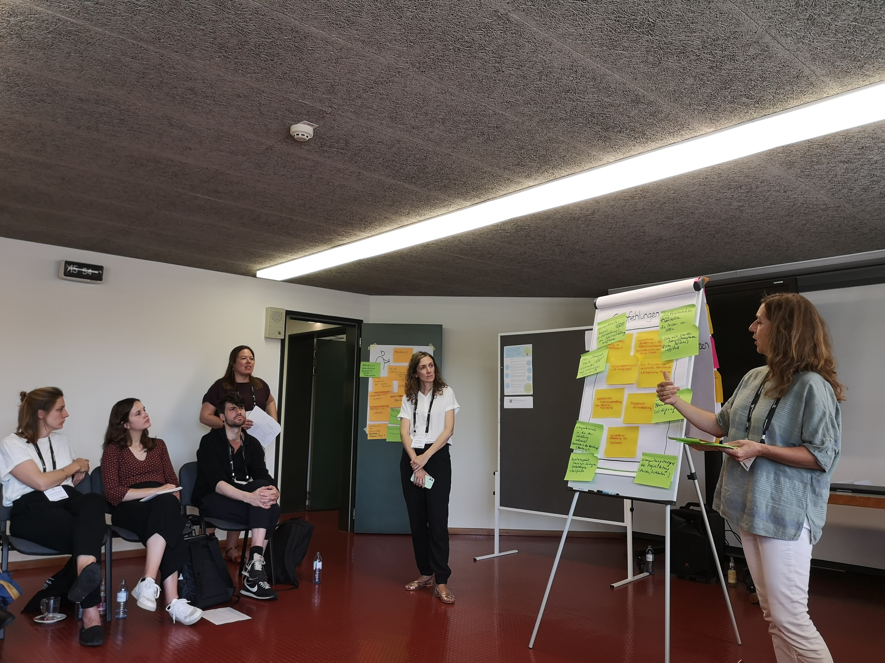

Slide 4
Les projets de sciences citoyennes apportent une valeur ajoutée à la fois aux scientifiques citoyen:ne:s et scientifiques académiques. Cela se traduit par des opportunités d’apprentissage mutuel entre les membres de l’équipe de projet (dialogue, échange social, outils organisationnels), le développement de compétences, un épanouissement personnel, la satisfaction d’avoir contribué à la science.
Citizen-Science-Projekte bieten einen Mehrwert für Citizen Scientists und hauptamtlich Forschende. Dieser kann sowohl im gegenseitigen Lernen unter den Projektteam-Mitgliedern (Dialog, gesellschaftlicher Austausch, organisatorische Fähigkeiten), als auch im Kompetenzaufbau, in der persönlichen Weiterentwicklung oder in der Freude an der wissenschaftlichen Erkenntnisgewinnung beizutragen, bestehen.

Slide 5
Organisation
Collaboration avec PWA
  Demande faite auprès d’Ale / Olivia
Input ”Best practice
  Demande auprès de Caring Communities - Heidi Kaspar (Plan A → déjà demandé),
  Zürcher Familiengeschichte (Plan B),
  Val d’Herens (Plan C)

Slide 6
Deroulement
14.00-14.15 : Bienvenue & Introduction
14.15-15.45 : Workshop
15.45-16.05 : Pause
16.05-16.30 : Input Best practice (15’) + Discussion
16.30-17.00 : Input des membres / SeC (Conférence) / CS-AC
17.00 : Apéro

Slide 7
Materiel & Lieux
Similaire à Dornbirn
  PPT en plus pour expliquer l’origine
  Poster
  Post-it / Marker / Stand
Raum : Eiger und Mönch

